Slide 1
Trường THCS Lạc Long Quân Thư viện
PHẦN GIỚI THIỆU SÁCH Hội thi thiếu nhi tuyên truyền giới thiệu sách 2024

Slide 2
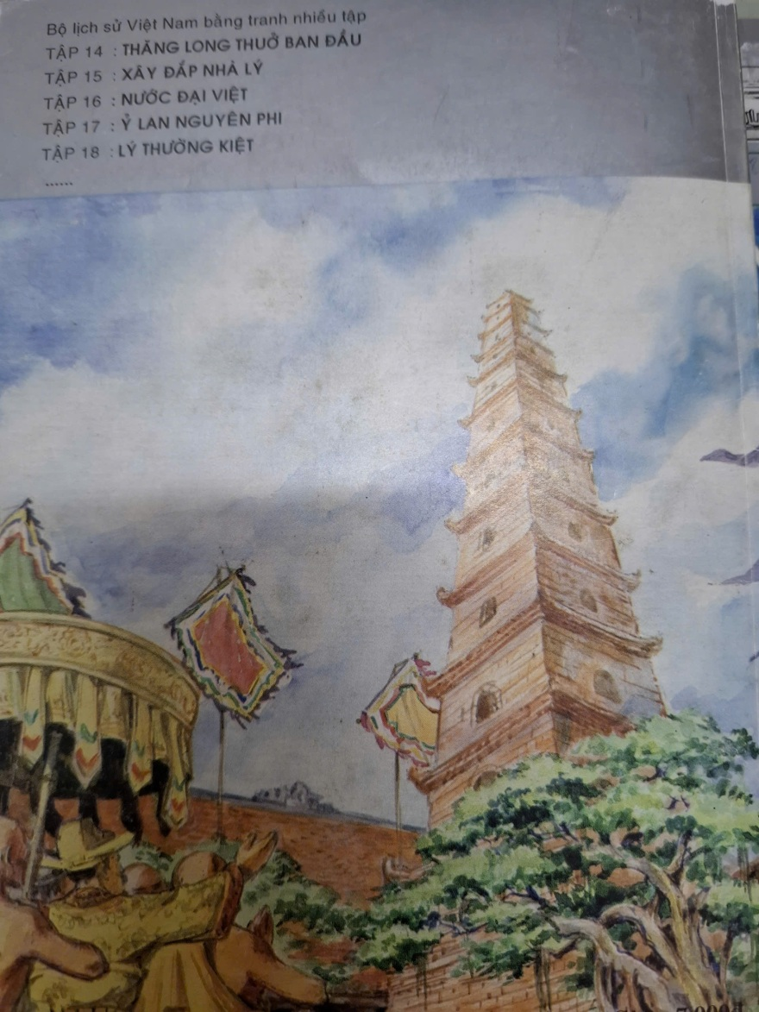
Hình ảnh trang bìa sách

Slide 3
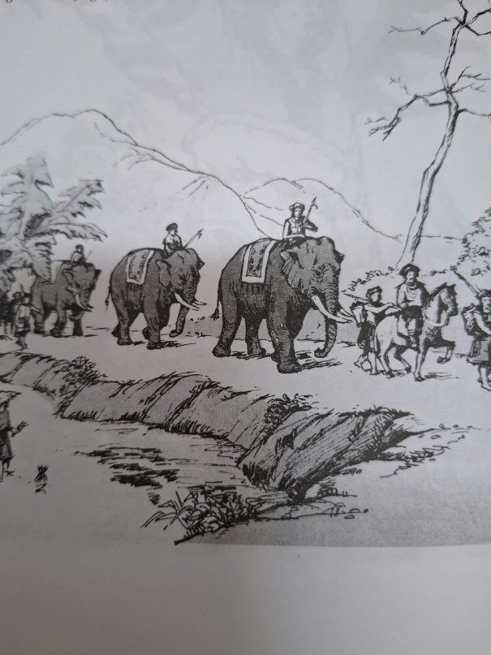
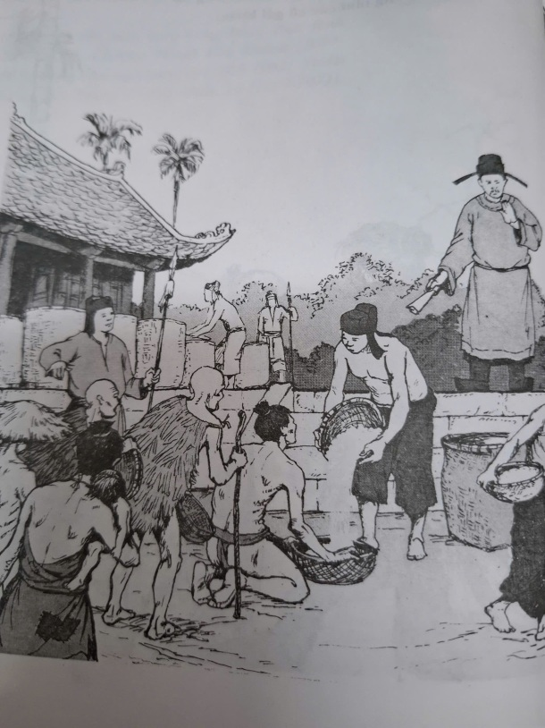
Hình ảnh minh họa trong sách

Slide 4
VUA LÝ THÁI TÔNG

Slide 5
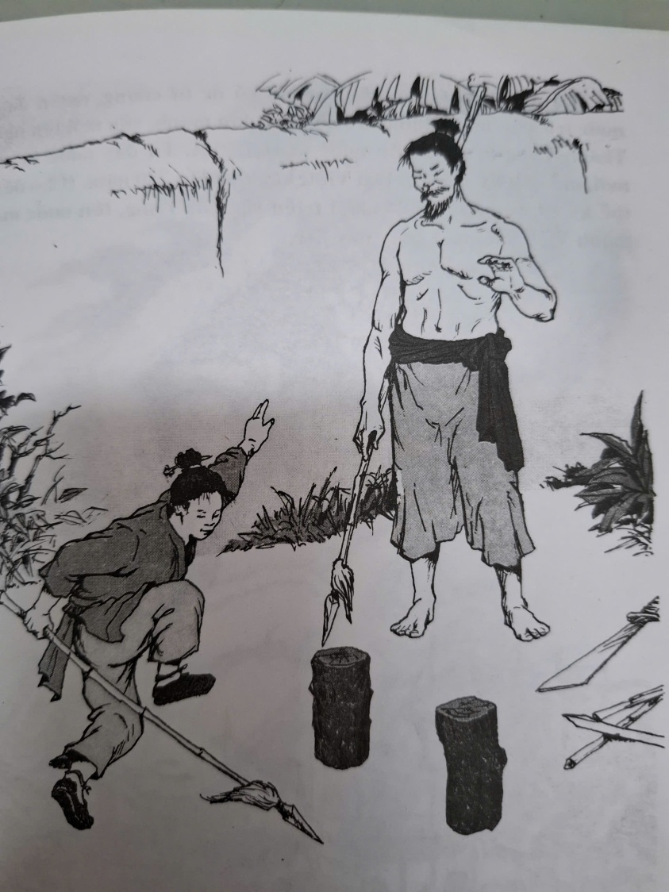
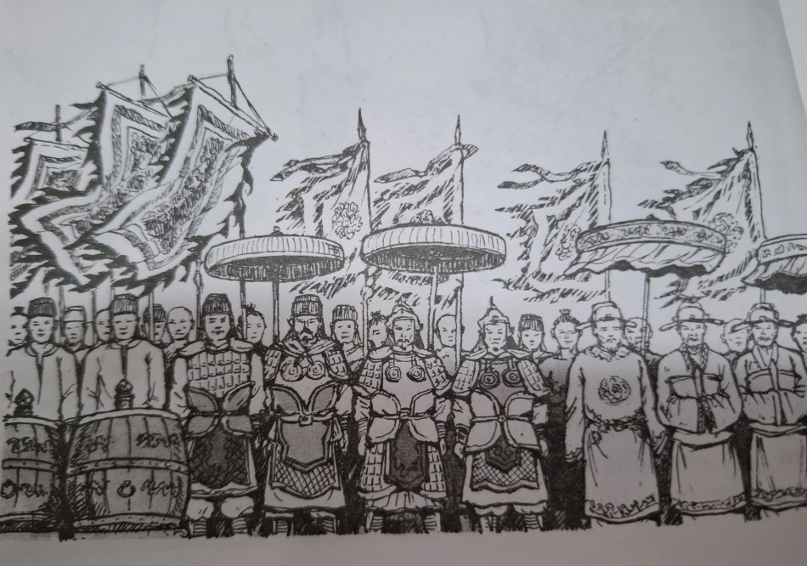
VUA LÝ THÁI TÔNG

Slide 6
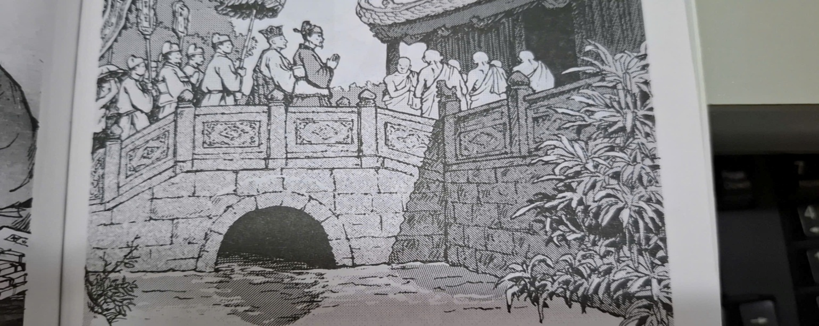
NƯỚC ĐẠI VIỆT

Slide 7
CÁC CUNG NỮ TRỞ VỀ VỚI GIA ĐÌNH

Slide 8
VUA LÝ THÁNH TÔNG VÀ Ỷ LAN

Slide 9
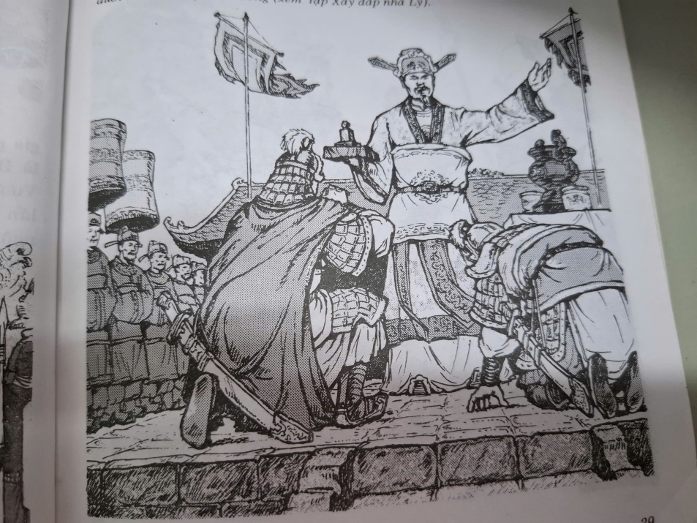
VUA LÝ THÁNH TÔNG ĐI ĐÁNH CHĂMPA

Slide 10
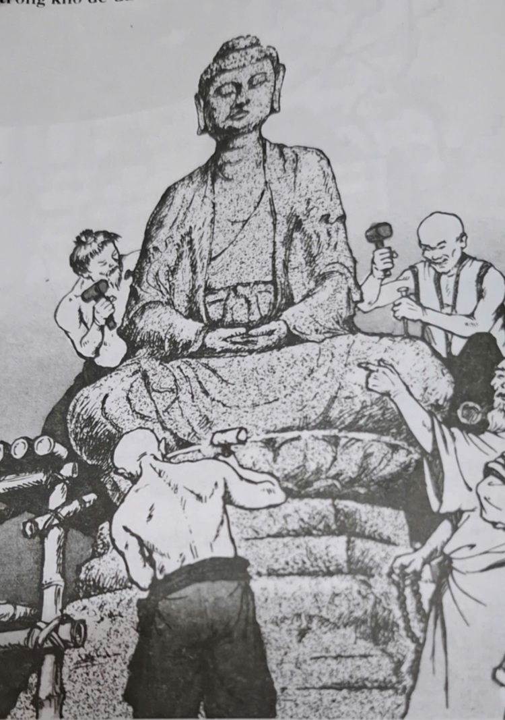
ĐẠO PHẬT DƯỚI THỜI VUA LÝ THÁNH TÔNG

Slide 11
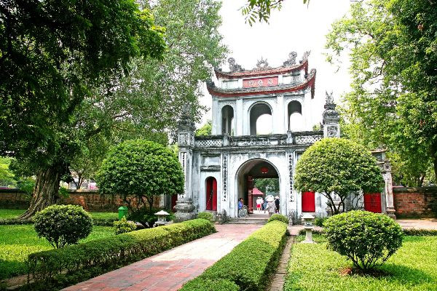

Slide 12
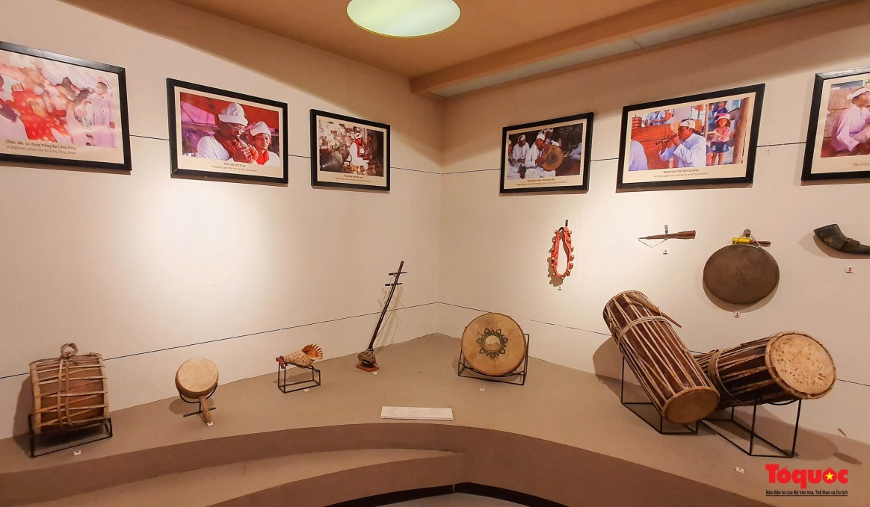
tìm nhạc trống Chăm chèn vào

Slide 13
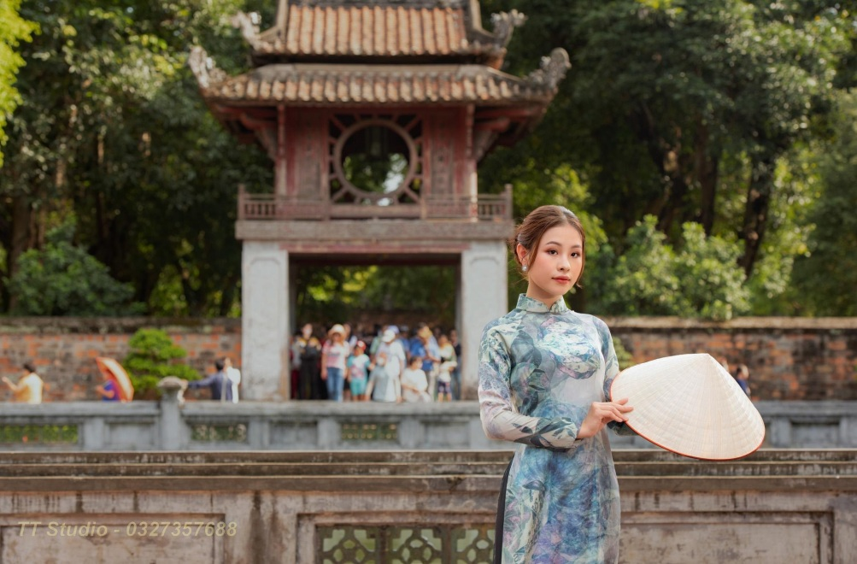
Nước Đại Việt phồn hoa thịnh vượng

Slide 14
LỊCH SỬ VIỆT NAM BẰNG TRANH - TẬP 16- NƯỚC ĐẠI VIỆT

Slide 15
LỊCH SỬ VIỆT NAM
Lịch sử Việt Nam là một hành trình dài được xây dựng từ thời các vị vua Hùng, đến những cuộc kháng chiến chống giặc ngoại xâm. Lịch sử Việt Nam là những bài học quý giá, là cột mốc sáng chói lọi, mỗi giai đoạn đều thể hiện được tinh thần đoàn kết chiến đấu của dân tộc ta. Tìm hiểu, khám phá lịch sử không chỉ cho ta hiểu thêm về cội nguồn mà còn truyền cảm hứng cho các thế hệ trong việc xây dựng đất nước. Chủ tịch Hồ Chí Minh đã từng dạy :
“Dân ta phải biết sử ta
Cho tường gốc tích nước nhà Việt Nam”

Slide 16
GIỚI THIỆU SÁCH
Lịch sử vốn là một môn khoa học thú vị, nhưng vẫn khiến các bạn học sinh chúng ta còn gặp rất nhiều khó khăn trong việc nhớ các mốc lịch sử. Chính vì vậy hôm nay đội thi trường THCS Lạc Long Quân xin giới thiệu đến bạn đọc cuốn sách có nội dung rất bổ ích giúp các bạn dễ dàng hơn trong việc học môn lịch sử và để chúng ta hiểu và thêm yêu lịch sử nước nhà: Đó là cuốn “Lịch sử Việt Nam bằng tranh tập 16 – Nước Đại Việt” là cuốn sách ghi lại thời kỳ lịch sử giai đoạn nước ta lấy tên là Nước Đại Việt. Do Nhà xuất bản Trẻ - TP. Hồ Chí Minh xuất bản vào năm 2001, có 103 trang, khổ 20,5 cm . Chủ biên Trần Bạch Đằng, được Tôn Nữ Quỳnh Trân biên soạn, hình ảnh Nguyễn Quang Cảnh. Cuốn sách có nội dung ngắn gọn xúc tích kèm theo những hình ảnh minh chứng cụ thể giúp dễ hiểu, dễ ghi nhớ.

Slide 17
GIỚI THIỆU SÁCH
Quyển sách viết rằng vào năm 1054, sau khi vua Lý Thái Tông băng hà thì con trưởng là Nhật Tôn (Lý Thánh Tông) lên ngôi vua. Vốn từ nhỏ có trí thông minh, làu kinh sách, giỏi võ nên thường được vua cha sai đi dẹp các nơi giặc giã, đi tới đâu thắng tới đó nên uy danh vang lừng. Với mong muốn đưa đất nước ngày càng lớn mạnh, thịnh vượng nên vừa mới lên ngôi Lý Thánh Tông đã đổi tên nước là Đại Việt.
Suốt 18 năm trị vì (1054 - 1072), nhà thua thay nên hiệu năm lần, phần lớn là để đánh dấu những sự kiện quan trọng. Lý Thánh Tông là một vị hoàng đế nhân đức, vì đã từng thấy cảnh đói rét, sự bất công, oan uổng, nên nhà vua hiểu được nỗi khổ của dân chúng và rất thương dân. Vừa lên làm vua, ngài đã cho hết các cung nữ trong cung được trở về nhà với gia đình, sống cuộc sống bình thường như bao người khác. Sau đó, ngài đã ban lệnh đốt bỏ hết những dụng cụ tra tấn nạn nhân, từ đó tù nhân không còn bị xúc phạm đến thân thể nữa. Vào những năm đại hạn, vì lo dân chúng đói rét nên nhà vua thường mở kho lấy lúa, tiền phát cho dân.

Slide 18
GIỚI THIỆU SÁCH
Vua Lý Thánh Tông là người hay đi đây đi đó, hầu hết các châu huyện đêu được nhà vua viếng thăm. Vì ngài chưa có con trai để lập Thái tử, nên cũng thường đi đến những nơi linh thiêng. Vào năm 1062, vua đã 40 tuổi nhưng vẫn chưa có người để thừa kế ngai vàng, vì nỗi buồn bực trong lòng nên thường du ngoạn để khuây khỏa.
Một hôm, đi qua làng Thổ Lỗi thấy có ngôi chùa đẹp nên ngài liền ghé thăm. Tất cả mọi người đều đổ xô để ngắm nhìn long nhan nhưng ở bên gốc lan, có một người con gái mải mê hái dâu nên không để ý đến nhà vua. Thấy nàng ăn nói lưu loát lại vừa xinh đẹp nên vua đưa về cung, cưới làm vợ và đặt tên là Ỷ Lan. Bốn năm sau Ỷ Lan sinh được một hoàng nam, vua vô cùng mừng rỡ, đặt tên là Càn Đức (Lý Nhân Tông).

Slide 19
GIỚI THIỆU SÁCH
Vua Chăm pa có ý định trả thù cho cuộc thất bại năm 1047 dưới thời vua Lý Thái Tông và với ý định xâm chiếm nước ta của nhà Tống, nên nhân cơ hội này cả hai kết liên với nhau để tấn công nước ta. Để đánh tan liên minh Tống – Chế Củ, vua đã xuống chiếu đích thân đi đánh Chăm – pa, với trí thông minh và việc nước được giao cho Thái sư Lý Đạo Thành và Ỷ Lan Nguyên phi nên nhà vua đã tập trung chiến đấu và giành được thắng lợi. Đất nước ngày càng được phát triển hơn, nghề dệt truyền thống càng thêm phong phú. Vua Lý Thánh Tông cũng là người sùng đạo Phật, ngài cho xây thêm nhiều chùa, tháp và cho đúc rất nhiều tượng Phật.

Slide 20
GIỚI THIỆU SÁCH
Tuy là người trọng đạo Phật nhưng vua Lý Thánh Tông không xem thường Nho Giáo do Khổng Tử sáng lập, Nho giáo đề cao chữ trung và hiểu rằng Nho giáo giúp việc cai trị được dễ dàng hơn. Vì thế, vua đã cho phổ biến Nho giáo khắp nơi. Để đánh dấu sự kiện này, nhà vua đã cho lập Văn Miếu để thờ cúng những người học giỏi, từ đấy đất nước có Văn Miếu. Có thể nói vua Lý Thánh Tông là vị vua đầu tiên đề cao Nho giáo, là nền tảng để các đời sau noi theo. Không chỉ có công phát triển đạo Phật, khuyến khích đạo Nho, nhà vua cũng rất tích cực trong lĩnh vực văn hóa, nghệ thuật.

Slide 21
GIỚI THIỆU SÁCH
Nhà vua thường phối âm giữa các nhạc khúc và điệu trống Chăm rồi giao cho nhạc công biểu diễn để thưởng thức cùng hoàng hậu và công chúa. Nhà vua cũng là một nhà thể thao cự phách, điêu luyện trong môn múa khiên và đánh cầu, múa khiên và đánh cầu là hai tiết mục được trình diễn để ăn mừng vào các dịp hội lớn nhưng có khi sứ thần cũng được mời tới xem.

Slide 22
GIỚI THIỆU SÁCH
Vào tháng Chạp năm Tân Hợi (1071) vua Lý Thánh Tông lâm bệnh rồi khỏe lại. Nhưng sau một tháng (tháng Giêng năm Nhâm Tý 1072), vua lâm bệnh nặng rồi qua đời, thọ 50 tuổi. Tuy thời gian trị vì không lâu, chỉ có 17 năm nhưng vua Lý Thánh Tông đã làm được nhiều việc có ích cho đất nước, dân chúng. Nhà vua đã xây dựng đất nước có kỷ cương, nền kinh tế ngày càng phồn vinh, văn hóa nghệ thuật ngày càng được phong phú, tất cả đều xứng đáng với tên Đại Việt mà ngài đã đặt, nhờ đó mà các nước lân bang kính nể.

Slide 23
GIỚI THIỆU SÁCH
Lịch sử Việt Nam cho chúng ta nhiều bài học quý giá về tinh thần đoàn kết nhấn mạnh về sự đồng lòng, là yếu tố quyết định trong các cuộc chiến. Dân tộc ta có một ý chí kiên cường bất khuất qua nhiều đời, đó chính là động lực để dân tộc ta vượt qua những vất vả, thử thách. Tìm hiểu, học hỏi thêm về lịch sử không chỉ cung cấp cho chúng ta vốn kiến thức mà còn là hành trang để chúng ta suy ngẫm đưa ra những quyết định sáng suốt, để các thể hệ sau có thể xây dựng và phát triển đất nước hơn và thêm yêu mến, tự hào hơn về quê hương.

Slide 24
GIỚI THIỆU SÁCH
Để hiểu thêm về các mốc son lịch sử của dân tộc, để biết về các thế hệ cha ông đã chiến đấu xây dựng, bảo vệ tổ quốc một thế hệ đã tạo nên trang sử vàng của dân tộc, xin mời các bạn cùng đến thư viện trường THCS Lạc Long Quân để tìm hiểu cuốn sách “Lịch sử Việt Nam bằng tranh tập 16 – Nước Đại Việt ”, với mã SĐKCB ....... và nhiều cuốn sách bổ ích khác.

Slide 25
Phần giới thiệu của đội em đến đây là hết. Cuối cùng em xin kính chúc Ban giám khảo, quý vị đại biểu, quý thầy cô giáo và các bạn học sinh thật nhiều sức khỏe, niềm vui, hạnh phúc, chúc hội thi thành công tốt đẹp. BMT, ngày 14 tháng 9 năm 2024
Cộng tác viên: Nguyễn Ngọc Cát Tường Hứa Thị Quỳnh Anh Lương Xuân Trúc

